Slide 1


2019
Netcoreconf
Show me de money
José Manuel Sendin
Abogado en @sistemius
@kuartillo
28/09/2019

Slide 2
Sponsors

Slide 3

¿Tienes 5 minutos? Es que s e me ha ocurrido algo y quería comentarlo contigo....

Slide 4


Slide 5
Sponsors

Slide 6
Más información:
info@netcoreconf.com
@Netcoreconf
Visítanos en:
netcoreconf.com
clic para agregar texto
Haga clic para agregar texto
GRACIAS

Slide 7
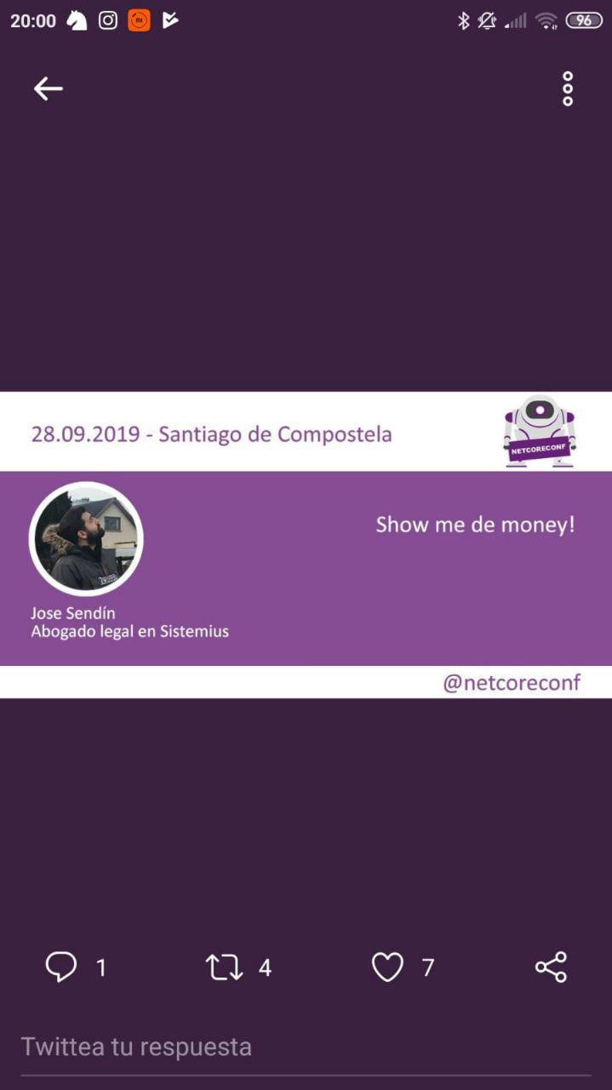
Tengo nivel medio de inglés
@kuartillo

